Slide 1

P
Project name
‘Code supply’
PEO JIHOON

Slide 2


テーマ選定
#テーマ
開発に先立って必要な情報や開発過程で発生するエラーが起きるに対応するためた
SNS方式のコミュニティサイト
#目的
多くの開発者が経験している困難の一つは開発過程中に発生される'誤り'です。
このような過ちを正すため、検索エンジンを通じて確認することもあるが、ここ
あそこのページを確認するものです。 うちの1チームはそのような不便さを解消して
多くのこれらの意見を共有しようと開発者たちが質問して、答えられるページを
開発することにしました。

Slide 3
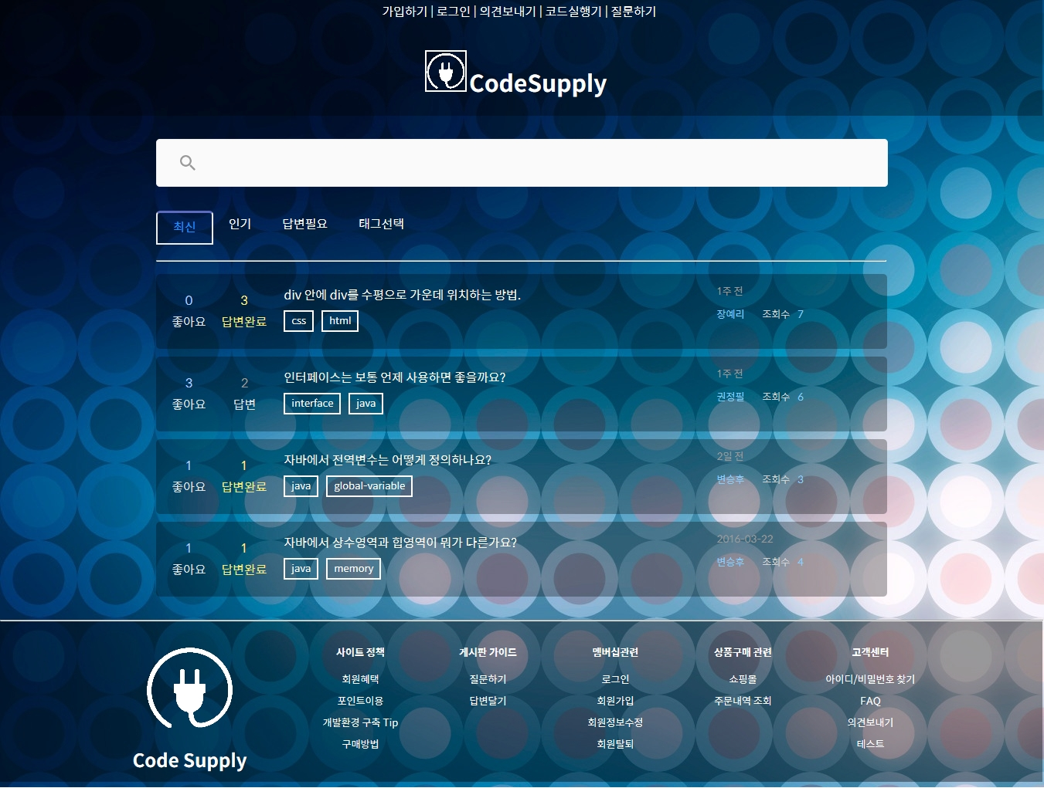
04 View & Code(メイン)

Slide 4
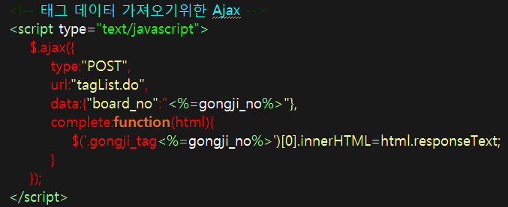
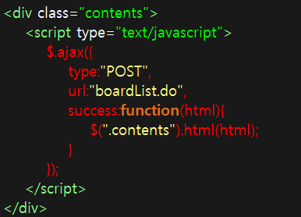
04 View & Code(メイン)

Slide 5
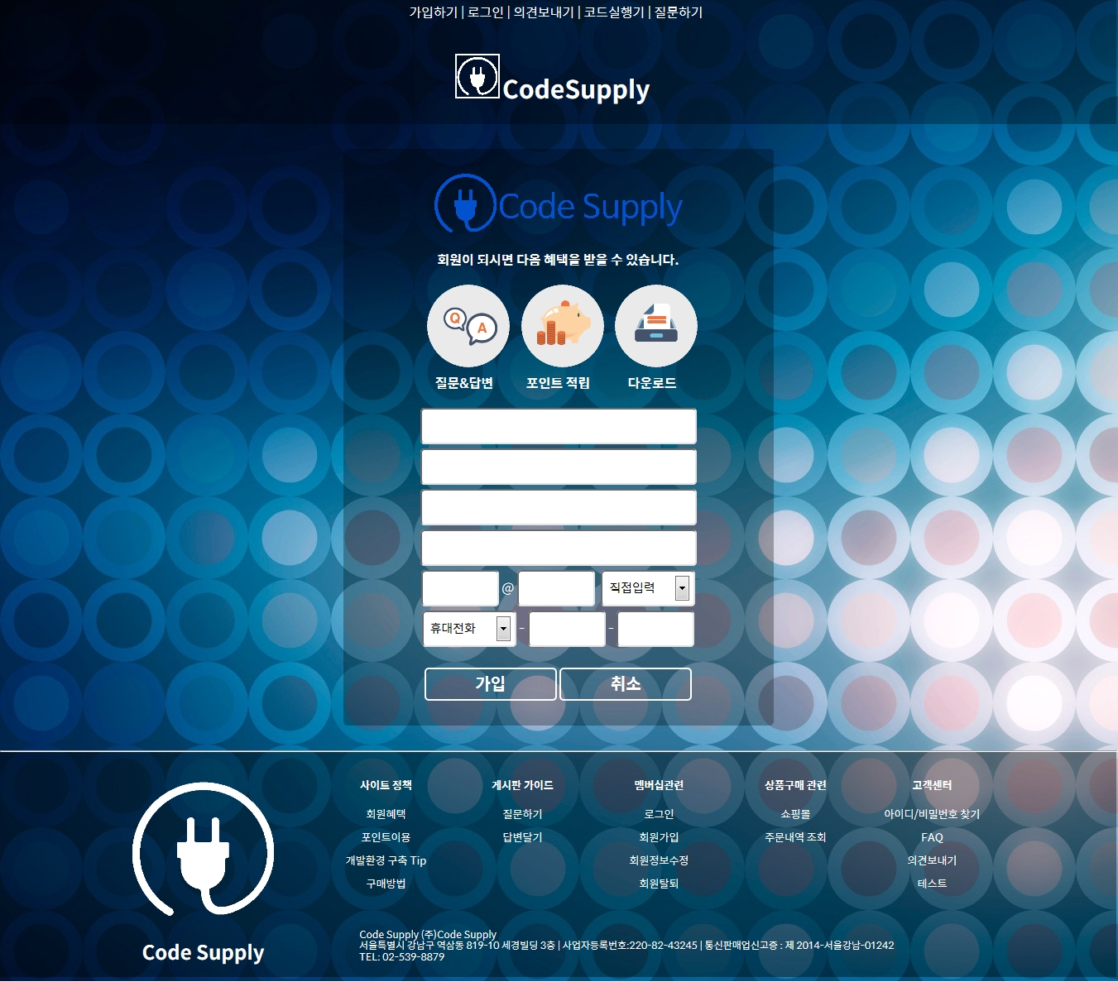
04 View & Code(会員加入)

Slide 6
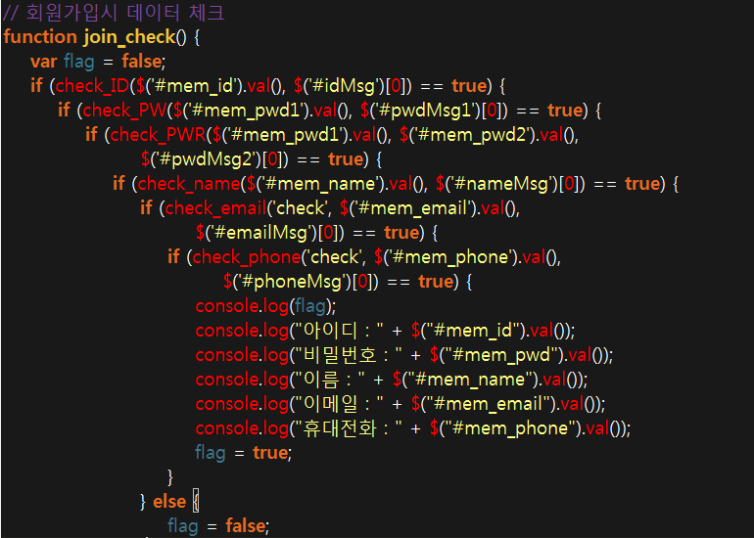
04 View & Code(会員加入)

Slide 7
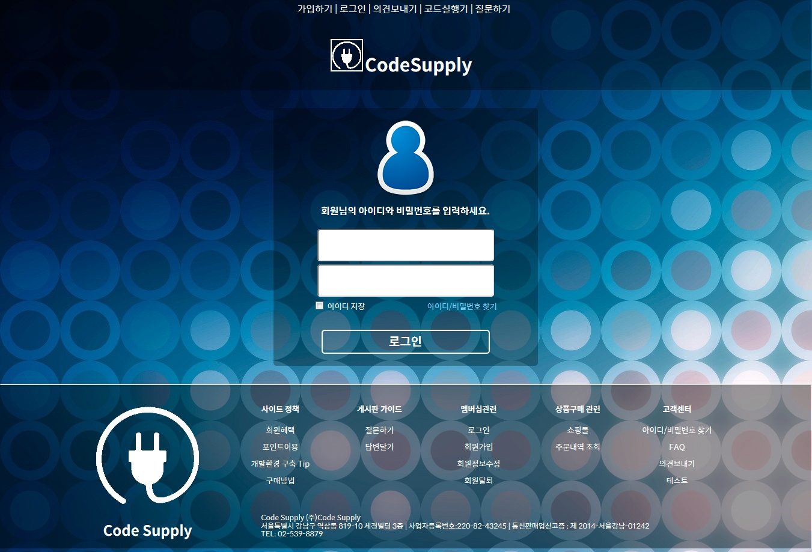
04 View & Code(ログイン)

Slide 8
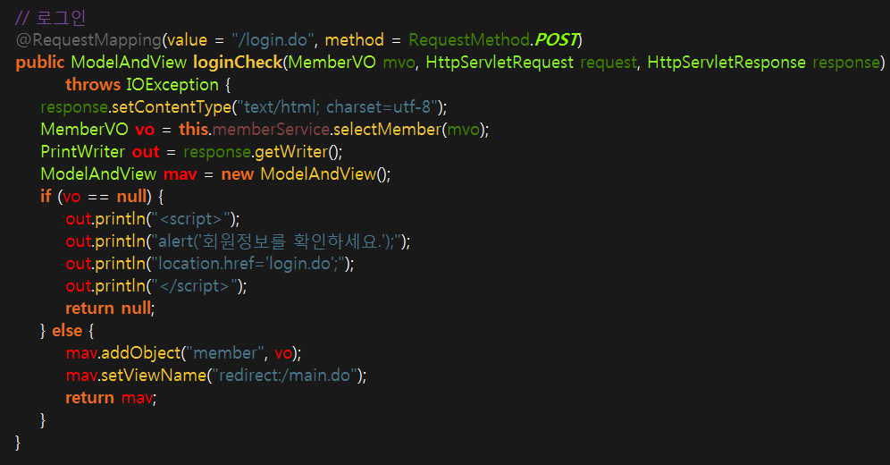
04 View & Code(ログイン)

Slide 9
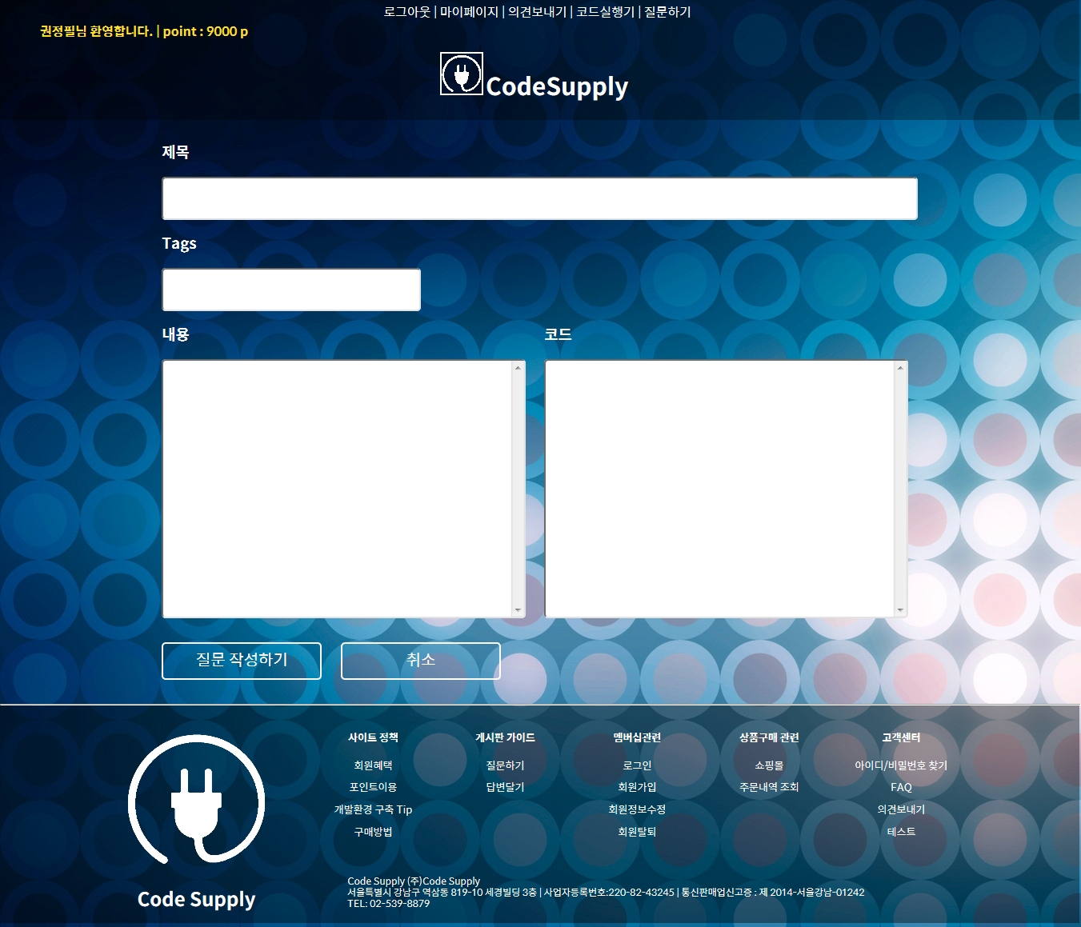
04 View & Code(質問の作成)

Slide 10
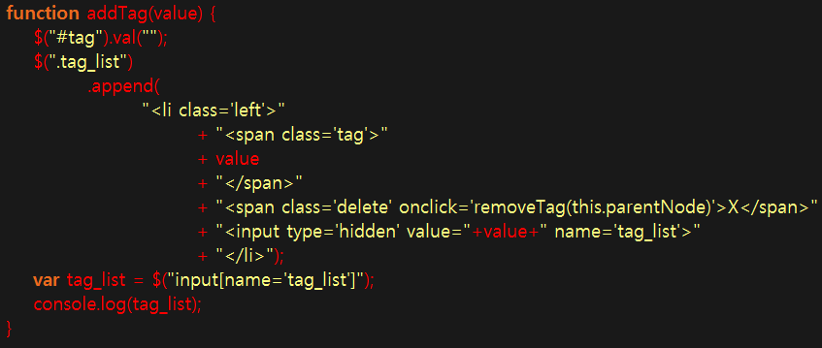
04 View & Code(質問の作成)

